Slide 1
SENARAI BERANTAI (LINKED LIST)
OVERANALLYZING ABOUT LINKED LIST (SENARAI BERANTAI)

Slide 2
KELOMPOK 2
Nadif yusuf q ~ 22040700034
Bintang al fizar ~ 22040700020
Farid Nugraha ~ 22040700045
Chesta fathihul ihsan ~ 22040700050
Fauzan adzima ~ 22040700055
Rizky maulana ~ 22040700085
Najlaa maharani ~ 22040700041

Slide 3

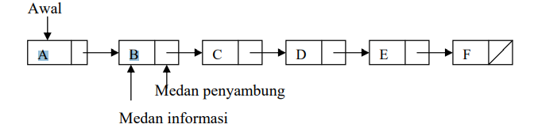
PENGERTIAN LINKED LIST
Senarai berantai adalah kumpulan llinear data dinamis dalam komponen saling berhubngan/bersambung yang disusun secara berurutan dengan bantuan pointer.
Masing-masing komponen dinamakan dengan simpul (node), Dimana setiap komponen mempunyai dua bagian.
Setiapa simpul punya sebuah pointer yang menunjuk ke simpul urutan berikutnya juga bukti bahwa selmua elemen dapat diakses, kecuali simpul akihr.
Simpul akhir ataupun isi elemen senarai kosong maka nilai head ialah NULL.
Bagian pertama disebut medan informasi, berisi informasi yang akan disimpan dan diolah.
Bagian kedua disebut medan penyambung, berisi alamat simpul.
Elemen yang berada pada posisi pertama disebut (Head).
Elemen yang berada di akhir disebut (tail/linked field).

Slide 4
KELEBIHAN & KEKURANGAN SENARAI BERANTAI
KELEBIHAN
KEKURANGAN
Kemudahan & efektivitas dalam mengedit elemen yang ada di senarai.
Kemudahan dalam mencari suatu elemen/node yang terdapat dalam senarai.
Setiap elemen/node tersimpan dalam dalam blok memori yang terpisah.
Tidak memungkinkan penacarian suatu elemen secara acak.
Untuk dapat mengakses node non-bilangan 1 dilakukan dengan cara mengunjungi elemen-elemen sebelumnya.

Slide 5
PERBEDAAN SENARAI BERANTAI DENGAN ARRAY
SENARAI Berantai
Elemen boleh tidak berdampingan didalam memori. Asalakan tiap simpul terhubung dengan pointer-pointernya.
Pointer diwajibkan.
Lebih efisien.
Elememen dihubungkan dengan pointer.
ARRAY
Elemen harus berdampingan didalam memori.
Pointer disunahkan.
inefisien.
Ditempatkan berdekatan dalam alamat memori.

Slide 6
OPERASI/PROSES PADA SENARAI BERANTAI
Ada sejumlah operasi yang bisa dilakukan pada sebuah senarai berantai, yaitu operasi membaca isi senarai (traversal), pendeklarasian struktur & variabel, menambah simpul, menghapus simpul dan mencari informasi pada suatu senarai berantai.

Slide 7
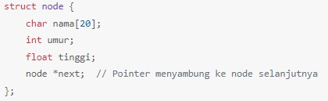
DEKLARASI SIMPUL/NODE
Pada Gambar Di Atas, Pointer Awal Menunjuk Ke Simpul Pertama Dari Senerai Tersebut. Medan Penyambung (Pointer) Dari Suatu Simpul Yang Tidak Menunjuk Simpul Lain Disebut Pointer Kosong, Yang Nilainya Dinyatakan Sebagai Null (Null Adalah Kata Baku Yang Berarti Bahwa Pointer 0 Atau Bilangan Negatif). Jadi Kita Bisa Melihat Bahwa Dengan Hanya Sebuah Pointer Awal Saja Maka Kita Bisa Membaca Semua Informasi Yang Tersimpan Dalam Senerai. Secara Teori, Linked List Adalah Sejumlah Node Yang Dihubungkan Secara Linier Dengan Bantuanpointer. Dikatakansingle Linked Apabila Hanya Ada Satu Pointer Yang menghubungkan Setiap Node.Singleartinya Field Pointernya Hanya Satu Buah Saja Dan Satu arah.

Slide 8
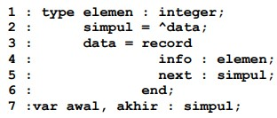
PENDEKLARASIAN STRUKTUR & VARIABEL
Setiap komponen senarai berantai memiliki 2 nilai/bagian yakni bagian awal disebut medan informasi (head), dan medan penyambung (field), contoh :
Perintah type (simpul) = data; Suatau tipe baru dengan nama simpul yang merupakan pointer ke struktur bernama data.
Perintah baris ke-3 sampai ke-6 adalah pendeklarasian struktur data yang punya bidang bernama info bertipe integer & variabel next yang bertipe pointer ke data.
Perintah baris akhir merupakan contoh pendeklarasian memakai variabel awal & akhir yang bertipe simpul.

Slide 9
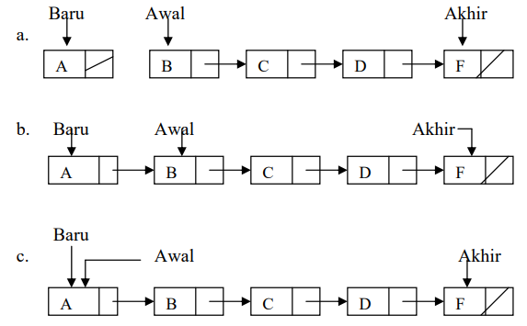
MENAMBAH SIMPUL SENARAI BERANTAI
Menambah di Depan
Secara garis besar operasi penambahannya bisa dijelaskan sebagai berukut. Pertama kali pointer pada simpul yang ditunjuk oleh pointer Baru dibuat sama dengan Awal. Kemudian Awal dibuat sama dengann Baru. Dengan demikian simpul baru akan selalu diperlakukan sebagai simpul pertama dalam senarai berantai.

Slide 10
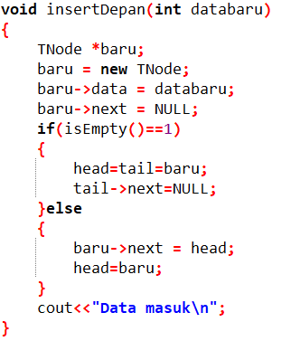
MENAMBAH SIMPUL SENARAI BERANTAI
Program untuk menambah simpul didepan senarai berantai tersaji :

Slide 11
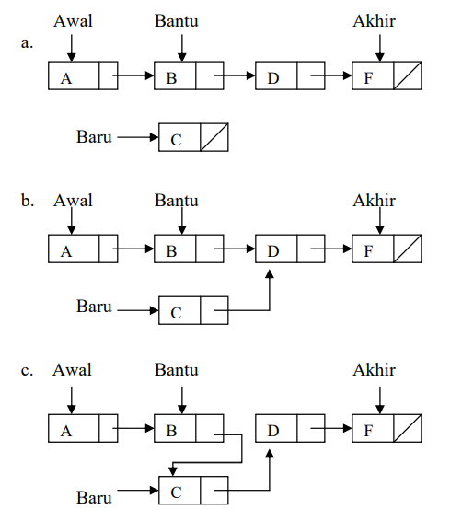
MENAMBAH SIMPUL SENARAI BERANTAI
Menambah di Tengah
Untuk menambah simpul ditengah senarai berantai, diperlukan bantuan sebuah pointer lain, misalnya Bantu. Dalam hal ini simpul Baru akan diletakkan setelah simpul yang ditunjuk oleh pointer Bantu.

Slide 12
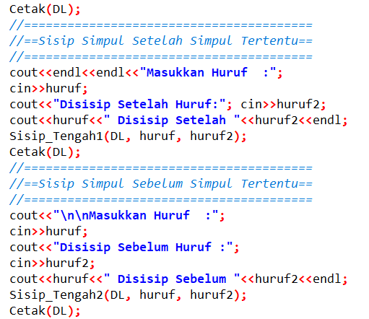
MENAMBAH SIMPUL SENARAI BERANTAI
Program untuk menambah simpul ditengah senarai berantai tersaji pada berikut ini :

Slide 13
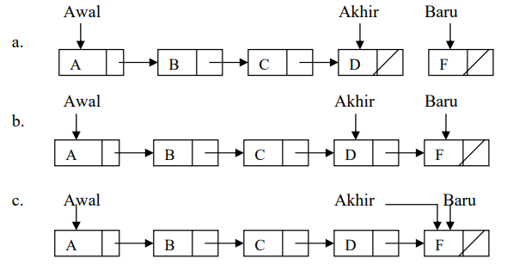
MENAMBAH SIMPUL SENARAI BERANTAI
Menambah di Belakang
Dalam hal ini simpul-simpul baru yang ditambahkan selalu akan menjadi simpul terakhir. Pointer Awal adalah pointer yang menunjuk ke simpul pertama, pointer Akhir menunjuk ke simpul terakhir dan pointer Baru adalah simpul yang akan ditambahkan. Untuk menyambung simpul yang ditunjuk oleh Akhir dan Baru, pointer pada simpul yang ditunjuk oleh simpul Akhir dibuat sama dengan Baru kemudian pointer Akhir dibuat sama dengan pointer Baru.

Slide 14
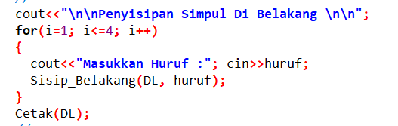
MENAMBAH SIMPUL SENARAI BERANTAI
Program untuk menambah simpul dibelakang senarai berantai tersaji pada berikut ini :

Slide 15
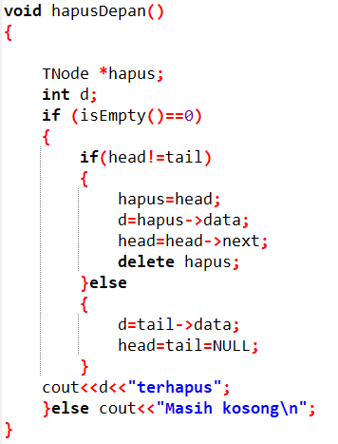
MENGHAPUS SIMPUL
Dalam menghapus simpul ada satu hal yang harus diperhatikan, yaitu bahwa simpul yamg bisa dihapus adalah simpul yang berada sesudah simpul yang ditunjuk oleh suatu pointer, kecuali untuk simpul pertama.

Slide 16
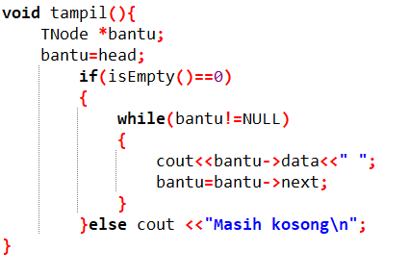
MENAMPILKAN SIMPUL
Operasi ini ditunjukan untuk menampilkan simpul yang sudah diinput pada linked list.

Slide 17
JENIS-JENIS & IMPLAMENTASI SENARAI BERANTAI
Dasar dari jenis-jenis ini didasari dari class Senarai berantai yang sama, perbedaan hanya terletak pada implementasi class Node masing-masing jenis. Secara garis besar, ada 4 jenis senarai berantai :
Senarai berantai tunggal (Single linked list).
Senarai berantai dua arah (double linked list).
Senarai berantai lingkaran (circular linked list).

Slide 18

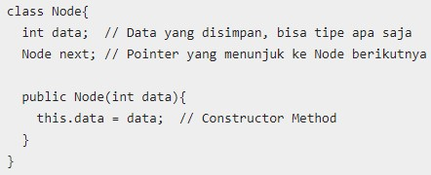
JENIS-JENIS & IMPLAMENTASI SENARAI BERANTAI
Senarai berantai tunggal/searah (single linked list) :
Senarai berantai tuggal/searah atau singly linked list adalah sebuah senarai berantai dimana tiap simpul memiliki satu tautan/pointer saja, yaitu ke arah elemen berikutnya. Hal ini membuatnya jadi ‘searah’, karena tiap simpul tahu dimana elemen berikutnya, namuni tidak tahu dimana elemen sebelumnya, maka penjelajahan pada senarai ini hanya bisa satu arah yaitu dari awal (head) ke (tail).

Slide 19

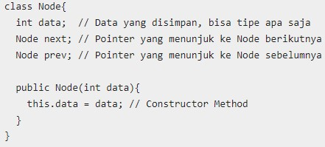
JENIS-JENIS & IMPLAMENTASI SENARAI BERANTAI
Senarai berantai dua arah/double : (double linked list) :
Senarai berantai dua arah atau double linked list adalah senarai berantai dimana setiap node memiliki tepat dua pointer/tautan, yaitu pointer ke elemen berikutnya dan pointer ke elemen sebelumnya. Dengan tambahan pointer ke elemen sebelumnya, kita dapat melakukan penelusuran baik dari awal ke akhir maupun akhir ke akhir.

Slide 20
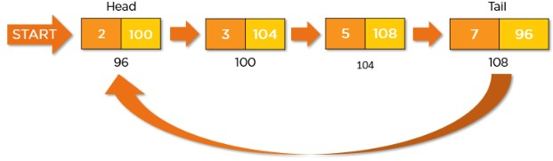
JENIS-JENIS & IMPLAMENTASI SENARAI BERANTAI
Senarai Berantai Melingkar (Circular Linked List) :
Senarai berantai melingkar atau circular linked list adalah senarai berantai dimana node paling ujung tidak menunjuk ke NULL, tetapi kembali menunjuk ke alamat elemen paling awal. Dengan begitu, penelusuran yang sudah sampai di ujung dapat langsung kembali ke elemen awal dengan melihat pointer elemen paling terakhir. Senarai melingkar bisa juga memiliki satu atau dua pointer seperti senarai searah atau dua arah di atas .

Slide 21
REFERENSI/DAFTER PUSTAKA
SITUS WEB :
ttps://www.trivusi.web.id/2022/07/struktur-data-linked-list.html#:~:text=Secara%20umum%2C%20linked%20list%20dapat,dan%20Circular%20doubly%20linked%20list.
https://bundet.com/d/699-pengertian-linked-list-senarai-berantai
https://aryasaktiwirasena.web.ugm.ac.id/2021/01/15/struktur-data-senarai-berantai-linked-list/
https://repository.unikom.ac.id/42026/1/pertemuan%2011.pdf
https://sisfo.itp.ac.id/bahanajar/BahanAjar/EvaYulianti/Strukturdata/Bab4_Senarai%20Berantai.pdf
http://yuliana.lecturer.pens.ac.id/Struktur%20Data%20C/Prak%20SD%20-%20pdf/Praktikum%202.pdf

Slide 22
TERIMA KASIH

